Slide 1

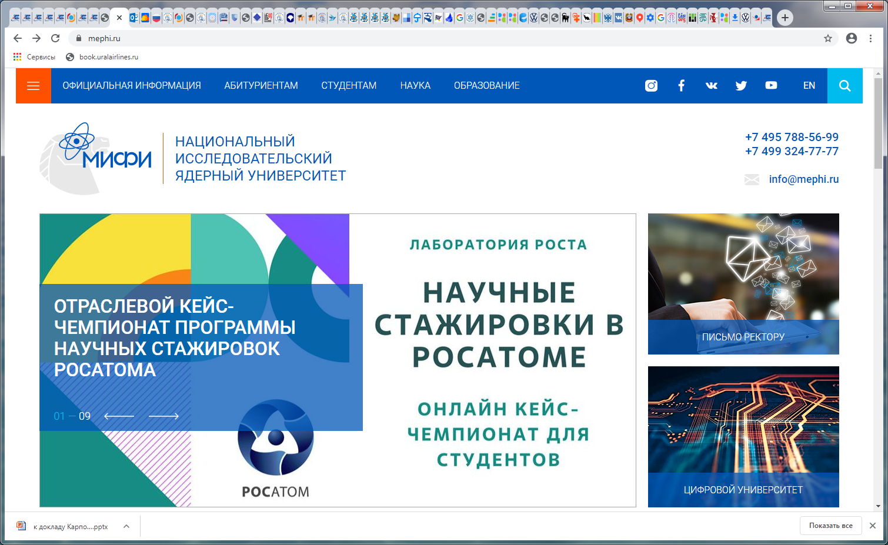
Моя научная работа
в образовательном процессе
А.П. Буйновский
аспирант гр. Д-541
29 мая 2025 года

Slide 2
Общие сведения
Название занятия: Особенности экстракционного разделения редкоземельных элементов
Актуальность: Экстракционные процессы критически важны для разделения близких по свойствам элементов, и изучение этих технологий необходимо для подготовки специалистов в области химической технологии (как для атомной отрасли, так и для неядерной промышленности)
Вид занятия: лекция/лабораторное занятие
Используемые методы:
- наглядный (презентация) - демонстрация фото- и видеоматериалов, содержащих информацию об экстракционных процессах;
- лабораторное занятие.
Занятие направлено на формирование компетенций: ПК-1, ОПК-2, ОПК-3
Занятие может быть внедрено в дисциплину: «Основы научных исследований», раскрывающая следующие компетенции: ОПК-1, 2, 3, 4, 5; ПК-1, 2; УК-2, 3; УКЦ-2.
Для каких специальностей/направлений подготовки: 18.05.02 «Химическая технология материалов современной энергетики».

Slide 3
Формируемые компетенции
Компетенции | Индикаторы достижения компетенций
ПК-1: Способен самостоятельно выполнять исследования с использованием современной аппаратуры и методов исследования в области объектов профессиональной деятельности, проводить корректную обработку результатов и устанавливать адекватность моделей | З-ПК-1 Знать: методики планирования эксперимента, стандартные методики проведения комплексных исследований в промышленных и лабораторных условия, методики обработки и обобщения полученных результатов, методики установления адекватности и анализ исследуемой математической зависимости; У-ПК-1 Уметь: проводить все основные промышленные и лабораторные исследования в области химической технологии материалов современной энергетики с использованием современной аппаратуры, проводить предварительную оценку методов исследований, выбирать оптимальную методику, грамотно осуществлять исследование и самостоятельно обрабатывать; В-ПК-1 Владеть: современными тенденциями постановки и планирования эксперимента, последними научными достижениями в области проведения промышленных и лабораторных исследований с использованием новейшей аппаратуры, современными методами обработки полученных результатов и математического аппарата.

Slide 4
Формируемые компетенции
Компетенции | Индикаторы достижения компетенций
ОПК-2 - Способен использовать современное технологическое и аналитическое оборудование в профессиональной и научно- исследовательской деятельности | З-ОПК-2 Знать: современное технологическое и аналитическое оборудование применяемое в атомной отрасли, способы его использования при проведении научных исследований; У-ОПК-2 Уметь: обоснованно выбирать технологическое и аналитическое оборудование для решения задач своей профессиональной деятельности; уметь анализировать полученные результаты научных исследований; В-ОПК-2 Владеть: навыками работы на современном технологическом и аналитическом оборудовании и проведения с его использованием научных исследований
ОПК-3: Способен проводить научные исследования и анализ полученных результатов | З-ОПК-3 Знать: организационные принципы и основные этапы проведения научно-исследовательских работ; У-ОПК-3 Уметь: проводить предварительную оценку методов исследований, выбирать оптимальную методику исследований и аналитическое оборудование, осуществлять исследование и самостоятельно обрабатывать его результаты; В-ОПК-3 Владеть: навыками проведения научных исследований с использованием современного технологического и аналитического оборудования

Slide 5
Планируемые результаты обучения
Знать:
теоретические основы экстракционного разделения редкоземельных элементов;
физико-химические основы процесса экстракции;
принцип и устройство работы, масс-спектрометра с индуктивно-связанной плазмой;
принцип и устройство современного экстракционного оборудования.
Уметь:
работать на современном аналитическом оборудовании;
проводить исследования по экстракционным процессам в лабораторных условиях (с использованием делительных воронок);
определять концентрацию неизвестного вещества в растворе при помощи химических методов анализа (титриметрия) и масс-спектрометрии;
обрабатывать экспериментальные данные и рассчитывать результаты анализа.
Владеть:
навыками проведения научных исследований с использованием современного технического и аналитического оборудований.

Slide 6
План занятия
Лекционные занятия (6 часов) | Лабораторные занятия (2 часа)
Экстракционные процессы. Физико-химические основы жидкостной экстракции Химические свойства РЗЭ. Экстрагенты, используемые для разделения РЗЭ Принципиальные схемы процесса экстракции. Экстракционное оборудование. Экстракционное разделение РЗЭ. | Выдача методических рекомендаций. Изучение студентами теоретических основ разделения РЗЭ методом экстракции. Приготовление растворов различной концентрации. Проведение экспериментов экстракционного взаимодействия водной и органической фаз, посредством встряхивания смеси растворов разных концентраций в различных соотношениях в делительных воронках. Разделение фаз и отбор проб каждой фазы. Проведение аналитических исследований по определению содержания РЗЭ и соотношения индивидуальных РЗЭ друг к другу. Проведение расчетов по определению коэффициентов распределения и разделения РЗЭ. Анализ результатов, написание отчета по лабораторной работе; защита работы.
6

Slide 7
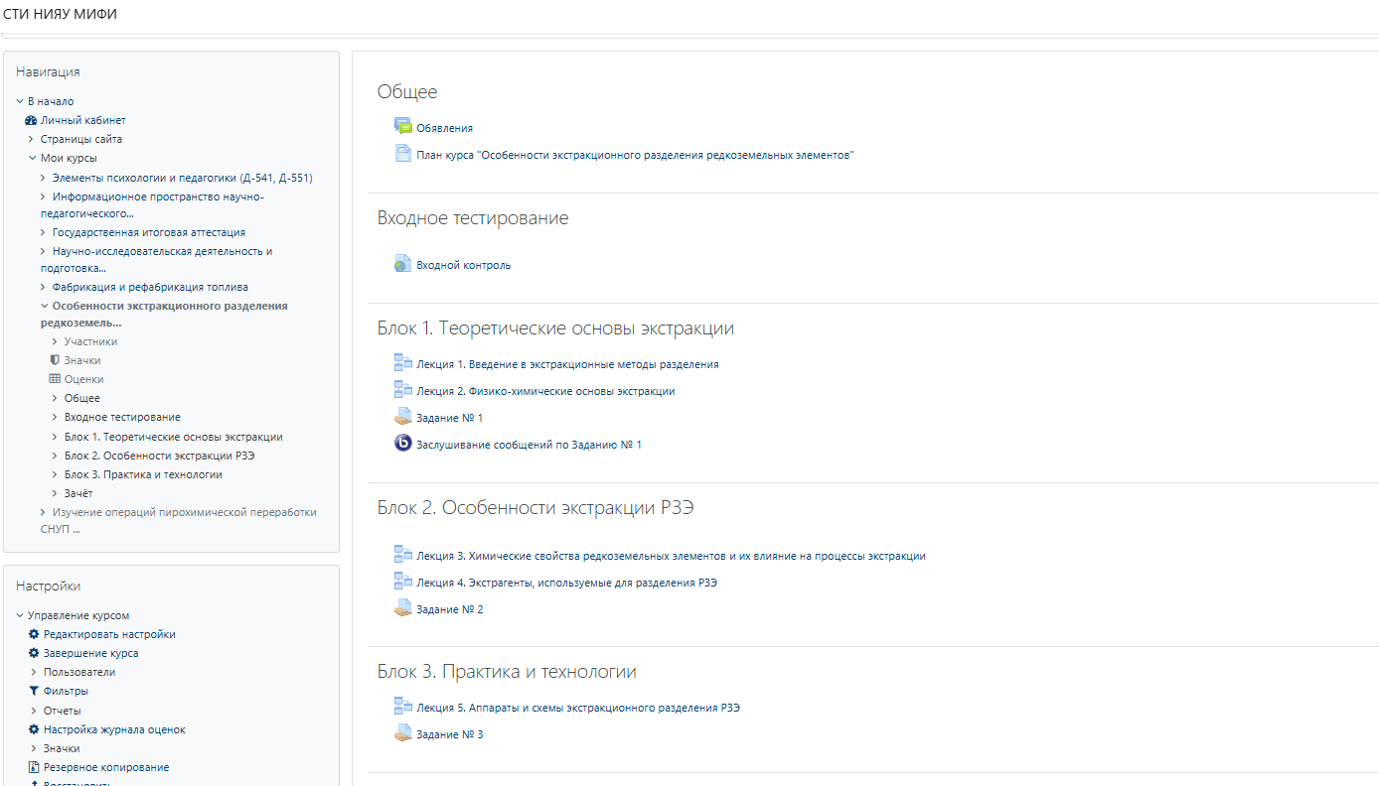
Материалы занятия

Slide 8
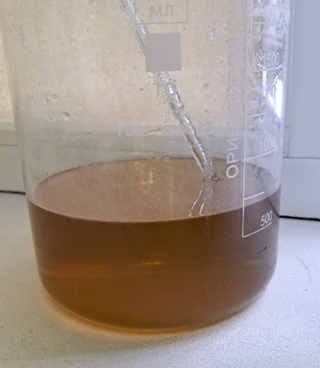
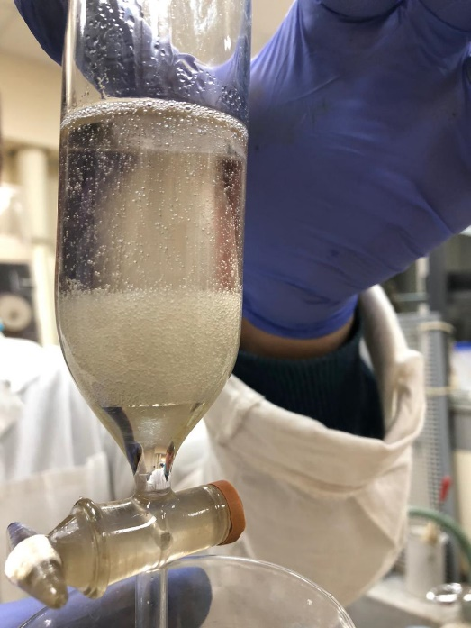
Материалы занятия
Приготовление растворов исходных веществ различной концентрации
Проведение экстракционных экспериментов методом встряхивания растворов разных концентраций в различных соотношениях с органической фазой.
Разделение фаз.
Отбор проб от разделённых фаз.

Slide 9
Материалы занятия
Проведение аналитических измерений
Определение концентраций как отдельных РЗЭ так и их суммы методом титрования;
Определение качественного и количественного состава растворов до и после экстракции масс-спектрометрическим методом с индуктивно-связанной плазмой;

Slide 10
Оценка знаний студентов
Оценка лекционного занятия
2 балла – студент активно работает в течение всего занятия, дает полные ответы на вопросы
преподавателя и показывает при этом глубокое овладение лекционным материалом, знание
соответствующей литературы, проявляет умение самостоятельно и аргументированно излагать
материал, анализировать явления и факты, делать самостоятельные обобщения и выводы;
1 балл – студент работает в течение занятия, вопросы освещены полностью, но в ответах допущены неточности, недостаточная аргументированность при изложении материала;
0 баллов – студент не ответил на вопросы, или они освещены неправильно, отсутствует понимание основной сути вопросов.
Критерии оценки лабораторного занятия
1 критерий: От 1 до 10 баллов – лабораторная работа выполнена верно в правильном порядке с получением достоверных результатов; проведен анализ полученных результатов, построены графики на основе полученных значений, грамотно сформулированы выводы.
2 критерий: От 1 до 10 баллов – грамотность выполнения аналитических измерений, адекватность полученных данных.
3 критерий: От 1 до 5 баллов – устная защита выполненной лабораторной работы; грамотные и уверенные ответы на вопросы по практической и теоретической части изучаемой тематики.
Максимальный балл за выполненную работу – 25.

Slide 11
Выводы
Разработан лекционный материл, представленный на образовательном портале СТИ НИЯУ МИФИ, может быть использован в как дисциплине «Основы научных исследований» специальности 18.05.02, так и в дисциплинах других специальностей (например 14.04.02 «Ядерная физика и технология»).
Приведены критерии оценки лекционных и лабораторных занятий.
Планируется оптимизация курса в зависимости от потребностей студентов;
Предполагается разработка лабораторных занятий с применением центробежного экстрактора для знакомства студентов с принципом работы и устройства этих экстракторов на практике.

Slide 12
Благодарю за внимание!
Моя научная работа в образовательном процессе
А.П. Буйновский
аспирант гр. Д-541
29 мая 2025 года

